Slide 1

INSTRUMENTOS FINANCIEROS

Slide 2

INSTRUMENTOS FINANCIEROS
Conferencistas:
Catalina Hoyos Jimenez
William Clavijo Leon
Carlos Raad Baene
Luis Enrique Tellez P.

Slide 3

Generalidades a partir de la Ley 1819 de 2016

Slide 4
  Ley 1819 de 2016
  Justificación
  Es por ello que el Gobierno Nacional no se limito a regular la convergencia de las normas de información financiera a estándares internacionales sino que, adicionalmente, se apresuro a regular la tributación de los Instrumentos Financieros: Ley 1819 de 2016, a efectos de lograr plena y absoluta congruencia y coherencia en el tratamiento contable y tributario de los Instrumentos Financieros, que es el tema que nos ocupa en este foro.

Slide 5
TRATAMIENTO TRIBUTARIO LEY 1819 DE 2016
Aplica desde 01/01/2017 a Instrumentos Financieros medidos a Valor Razonable y a Costo Amortizado, de cara a las disposiciones NIIF, en concordancia con la Ley 1819 de 2016.
NUEVO CRITERIO DE DEVENGO
Para efectos del Impuesto de Renta los activos, pasivos, patrimonio, ingresos, costos y gastos se deben reconocer de acuerdo con las definiciones y criterios previstos para tales elementos, de conformidad con los marcos técnicos normativos contables que apliquen a los obligados a llevar contabilidad, cuando las disposiciones legales en materia impositiva remitan expresamente a ellas y en los casos en que ellas no regulen la materia.
Nota: La regla de causación fiscal basada en el criterio de exigibilidad fue eliminada.
Un activo solo se reconoce cuando es probable que de él se obtengan beneficios económicos futuros para la entidad, y además el costo o valor del activo puede ser medido con fiabilidad.
Un pasivo solo se reconoce cuando es probable que, del pago de esa obligación presente se derive la salida de recursos económicos, y que el valor del desembolso pueda ser evaluado con fiabilidad.
Un ingreso re reconoce cuando ha surgido un incremento en los beneficios económicos futuros, relacionado con un incremento en los activos o un decremento en los pasivos, y el importe del ingreso puede medirse con fiabilidad.
Un gasto se reconoce cuando ha surgido un decremento en los beneficios económicos futuros, relacionado con un decremento en los activos o un incremento en los pasivos, y el gasto puede medirse con fiabilidad.

Slide 6
LEY 1819 DE 2016
INSTRUMENTOS FINANCIEROS MEDIDOS A VALOR RAZONABLE
El articulo 32 de la Ley 1819 de 2016, Parte II - Impuesto sobre la Renta, adicionó el articulo 33 del ET, así:
Tratamiento Tributario de Instrumentos Financieros Medidos a Valor Razonable | Artículo 33 ET: Para efectos fiscales los instrumentos financieros medidos a valor razonable, con cambios en resultados, se sujetan al siguiente tratamiento: TITULOS DE RENTA VARIABLE Títulos de renta variable: son aquellos cuya estructura financiera varia durante su vida, ejemplo las acciones. Los ingresos, costos y gastos devengados por estos instrumentos NO están sujetos a Impuesto de Renta sino hasta el momento de su enajenación o liquidación, lo que suceda primero. TITULOS DE RENTA FIJA Títulos de renta fija: son aquellos cuya estructura financiera no varía durante su vida, ejemplo los bonos, los CDTs, los TES. Para efectos del Impuesto de renta se siguen las siguientes reglas: El ingreso por intereses o rendimientos financieros se realizará de manera lineal. La utilidad o pérdida en la enajenación de títulos se realizará al momento de su enajenación y estará determinado por la diferencia entre el precio de enajenación y el costo fiscal del título. INSTRUMENTOS DERIVADOS FINANCIEROS Los ingresos, costos y gastos devengados por estos instrumentos NO están sujetos a Impuesto de Renta sino hasta el momento de su enajenación o liquidación, lo que suceda primero. OTROS INSTRUMENTOS FINANCIEROS Los ingresos, costos y gastos generados por la medición de pasivos financieros a valor razonable, con cambios en resultados, No están sujetos a Impuesto de renta sino en lo correspondiente al gasto financiero que se hubiese generado aplicando el modelo del costo amortizado, de acuerdo a la técnica contable.
Retención y Auto-retención | Las anteriores disposiciones legales aplican sin perjuicio de la retención y la auto-retención en la fuente por concepto de rendimientos financieros y derivados a que haya lugar.

Slide 7
LEY 1819 DE 2016
INSTRUMENTOS FINANCIEROS MEDIDOS A VALOR RAZONABLE
INGRESOS – INSTRUMENTOS FINANCIEROS
La Ley 1819 de 2016 adicionó el Artículo 33 al ET para dar un reconocimiento legal en el ordenamiento tributario de instrumentos financieros, que antes solo estaba consagrado en Decretos. No se modificó el tratamiento actual.
Nota: Lo anterior se aplicará sin perjuicio de la retención y auto-retención a que haya lugar.
ACCIONES Y DERIVADOS | Los ingresos, costos y gastos devengados por estos instrumentos, no serán objeto del Impuesto sobre la Renta y Complementarios, sino hasta el momento de su enajenación o liquidación, lo que suceda primero.
TITULOS DE RENTA FIJA | El ingreso por concepto de intereses o rendimientos para efectos fiscales se realizará de manera lineal. La utilidad o pérdida en la enajenación se realizará al momento de su enajenación y estará determinada por la diferencia entre el precio de enajenación y el costo fiscal del título. (CDT y TES).

Slide 8
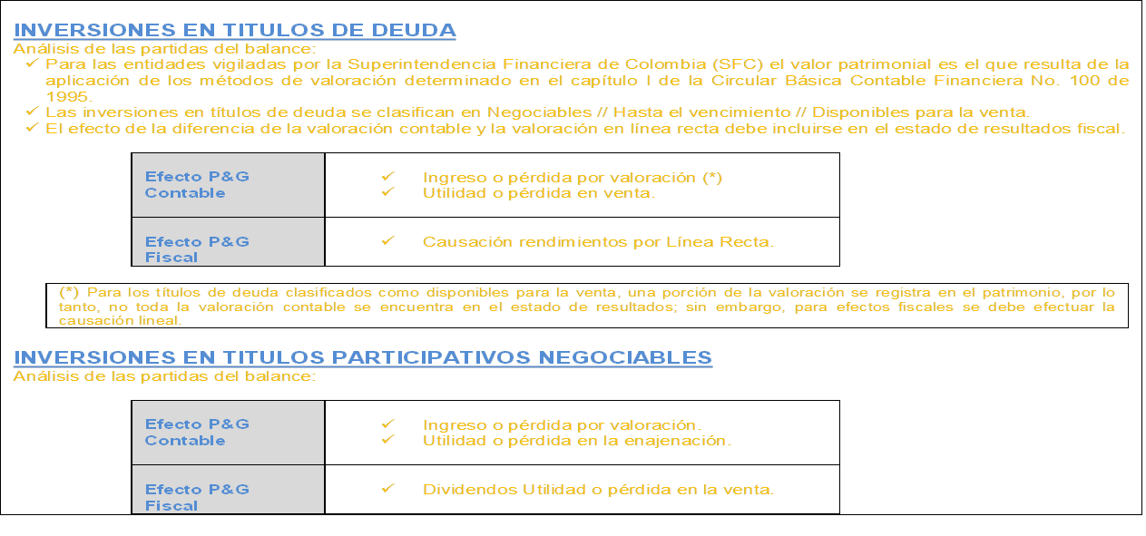
INVERSIONES – INSTRUMENTOS FINANCIEROS
Nota: Para los títulos de deuda clasificados como disponibles para la venta, una porción de la valoración se registra en el patrimonio, por lo tanto, no toda la valoración contable se encuentra en el estado de resultados; sin embargo, para efectos fiscales se debe efectuar la causación lineal.

Slide 9
DERIVADOS FINANCIEROS

Slide 10
DETERMINACION DE LA BASE FISCAL
Nota: Costo Fiscal de Acciones y Títulos de Deuda:
El articulo 54 de la Ley 1819 de 2016, que adicionó el articulo 74-1 al Estatuto Tributario (Costo Fiscal de las Inversiones), estableció el costo fiscal como sigue:
Acciones: el costo fiscal es el costo de adquisición.
Títulos de Deuda: el costo fiscal es el valor de compra mas los intereses lineales y no pagados, calculados desde la fecha de adquisición o la última fecha de pago hasta la fecha de enajenación.
TITULOS DE DEUDA (Bonos, CDTs, TES) | El ingreso por rendimientos financieros se realiza de manera lineal, teniendo en cuenta las características propias del título, tales como valor nominal, tasa facial, plazo convenido y tiempo de tenencia en el año o período gravable del título. Esta previsión del método lineal no había sido contemplada por la legislación vigente hasta 2016, ya que simplemente se concluía a raíz de la interpretación armónica del Decreto 700 de 1997 en conjunto con los artículos 27 (Realización del Ingreso) y 271 (Valor patrimonial de los títulos, bonos y seguros de vida) del Estatuto Tributario. La valoración contable registrada debe excluirse al momento de preparar la declaración de renta, para declarar el ingreso proveniente del método lineal.
ACCIONES | El ingreso por valoración no tiene ningún efecto fiscal, dado que el ingreso fiscal ocurre cuando se vende la acción o se liquida la inversión. Así, aún en el evento en que en la contabilidad se utilicen los métodos de reconocimiento al valor razonable de las acciones, como puede ser el método de participación patrimonial, no se tienen en cuenta fiscalmente. Lo anterior, sin perjuicio de los dividendos para los cuales el ingreso se sigue realizando cuando sean abonados en calidad de exigibles.
DERIVADOS | Tratándose de contratos de derivados o de cobertura, el ingreso fiscal de estos instrumentos se produce al momento de su enajenación o liquidación, razón por la cual no tienen ningún efecto hechos como el cierre de posición o el cobro o pago que realiza diariamente la Cámara de Riesgo Central de Contraparte y que corresponde al resultado de la liquidación parcial diaria que realiza la Cámara y que corresponde básicamente a la liquidación de las posiciones abiertas (contratos no cerrados) al precio de cierre de mercado, pero que en ningún caso implica la liquidación definitiva del instrumento financiero. La medición contable a valor razonable de estos instrumentos no se incluye en el ingreso o gasto. El artículo 121 de la Ley 1819 de 2016 modificó el artículo 286 del Estatuto Tributario (Conceptos que NO tienen el carácter de deudas) con el propósito de aclarar que en los derivados no se considera deuda el pasivo por los ajustes de medición a valor razonable registrado contablemente antes de que se liquide el instrumento.

Slide 11
LEY 1819 DE 2016
INSTRUMENTOS FINANCIEROS MEDIDOS A COSTO AMORTIZADO
El artículo 33 de la Ley 1819 de 2016, Parte II - Impuesto sobre la Renta, adicionó el artículo 33-1 del Estatuto Tributario, como sigue:
Nota: Los artículos 28, 59 y 105 del Estatuto Tributario fueron igualmente modificados por la Ley 1819 de 2016, como sigue:
Tratamiento Tributario de Instrumentos Financieros Medidos a Costo Amortizado | El artículo 33-1 del Estatuto Tributario, a su tenor literal, reza lo siguiente: “Los ingresos, costos y gastos provenientes de instrumentos financieros medidos a costo amortizado se entienden realizados de conformidad con lo previsto en el primer inciso del artículo 28, 59, 105 de este Estatuto”.
Articulo 28 ET | Realización del Ingreso para Obligados a Llevar Contabilidad. Los INGRESOS realizados fiscalmente son los ingresos devengados contablemente en el año o período gravable.
Articulo 59 ET | Realización del Costo para Obligados a Llevar Contabilidad. Los COSTOS realizados fiscalmente son los costos devengados contablemente en el año o período gravable.
Articulo 105 ET | Realización de la Deducción para Obligados a Llevar Contabilidad. Las DEDUCCIONES realizadas fiscalmente son los gastos devengados contablemente en el año o período gravable que cumplan los requisitos señalados en el Estatuto Tributario.

Slide 12
TRATAMIENTO TRIBUTARIO LEY 1819 DE 2016
Aplica desde 01/01/2017 a Instrumentos Financieros medidos a Valor Razonable y a Costo Amortizado, de cara a las disposiciones NIIF, en concordancia con la Ley 1819 de 2016.
NUEVO CRITERIO DE DEVENGO
Para efectos del Impuesto de Renta los activos, pasivos, patrimonio, ingresos, costos y gastos se deben reconocer de acuerdo con las definiciones y criterios previstos para tales elementos, de conformidad con los marcos técnicos normativos contables que apliquen a los obligados a llevar contabilidad, cuando las disposiciones legales en materia impositiva remitan expresamente a ellas y en los casos en que ellas no regulen la materia.
Nota: La regla de causación fiscal basada en el criterio de exigibilidad fue eliminada.
Un activo solo se reconoce cuando es probable que de él se obtengan beneficios económicos futuros para la entidad, y además el costo o valor del activo puede ser medido con fiabilidad.
Un pasivo solo se reconoce cuando es probable que, del pago de esa obligación presente se derive la salida de recursos económicos, y que el valor del desembolso pueda ser evaluado con fiabilidad.
Un ingreso re reconoce cuando ha surgido un incremento en los beneficios económicos futuros, relacionado con un incremento en los activos o un decremento en los pasivos, y el importe del ingreso puede medirse con fiabilidad.
Un gasto se reconoce cuando ha surgido un decremento en los beneficios económicos futuros, relacionado con un decremento en los activos o un incremento en los pasivos, y el gasto puede medirse con fiabilidad.

Slide 13
CAMBIOS EN LA REGULACIÓN Y PERSPECTIVAS DE REGLAMENTACIÓN

Slide 14
ALCANCE DE LA NUEVA NORMATIVA
ART. 33. “tratamiento tributario de los instrumentos financieros medidos a valor razonable”
Difiere de tratamiento contable
ART. 34. “tratamiento tributario de los instrumentos financieros medidos a costo amortizado”
Remite a la técnica contable.
Realmente son normas de devengo y, por ello, subsisten tratamientos especiales previstos en la legislación anterior.

Slide 15
RENTA FIJA
ART. 33. “tratamiento tributario de los instrumentos financieros medidos a valor razonable” (realmente es una norma de devengo)
-Ingresos por intereses y rendimientos financieros se realiza de manera lineal, teniendo en cuenta valor nominal, tasa facial, plazo convenido y tiempo de tenencia
- Ingresos por enajenación en el momento en que ocurra la misma por la diferencia entre precio y costo
- Regulación del D. 700 parecería estar acorde con estos principios

Slide 16
RENTA VARIABLE
ART. 33.
-Ingresos en el momento de enajenación o liquidación, lo que suceda primero (derogatoria del inciso primero del artículo 36-1 sobre utilidad no gravada)
- Ingresos por dividendos (nuevas reglas)
- Regulaciones actuales parecerían estar acorde con estos principios
- Reglas especiales para acciones preferentes (instrumentos híbridos)- Art. 33-3

Slide 17
DERIVADOS
ART. 33.
-Ingresos en el momento de enajenación o liquidación, lo que suceda primero
- Regulación anterior estaba incluida en decretos reglamentarios que siempre partían del “vencimiento” con la única excepción del régimen de inversiones extranjeras de portafolio. Particular duda en el caso de los swaps. Normas del impuesto vs Normas de retención
- Derivados delivery y non-delivery, derivados sobre acciones o fondos o índices que representan dichas acciones.
- Retenciones en la fuente (vs. causación del ingreso), base de retención,
- Derivados internacionales estandarizados (art- 18-1)
- Derivados OTC internacionales (delivery y non-delivery): fuente del ingreso? Deducibilidad del gasto?

Slide 18
“OTROS” INSTRUMENTOS FINANCIEROS
ART. 33.
- Los ingresos, costos y gastos generados por la medición de pasivos financieros a valor razonable con cambios en resultados, no serán objeto del ISR sino en lo correspondiente al gasto financiero que se hubiese generado aplicando el modelo del costo amortizado, de acuerdo con la técnica contable.

Slide 19
REPOS, SIMULTÁNEAS, TTV’S
ART. 33-4.
-Habla del “valor neto” de la operación que será:
- Ingreso a favor del adquirente inicial u originador en el caso de TTV’s
- Costo o gasto para el enajenante o para el receptor en las TTV’S
- Ingresos, costos y gastos se entienden realizados al momento de la liquidación y el valor neto se considera un rendimiento financiero o interés
- No retefuente si la operación se realiza a través de la BVC.

Slide 20
FONDOS DE INVERSIÓN COLECTIVA
Se mantienen reglas anteriores del art. 23-1 y 368-1
- Principio de transparencia “relativo”
- Confusión generada por la alusión, en la reforma, a los “dividendos” percibidos por los fondos
- Art. 18-1 en inversiones extranjeras de portafolio (vs art. 23-1)
- Retención en la fuente al momento del pago

Slide 21
NIIF 9
VERSUS
NIC 39

Slide 22
Visión general NIIF 9
Sustitución de la NIC 39
Fecha efectiva de aplicación
Fase I: Clasificación y medición de los activos financieros
2014
Emisión NIIF 9
Julio 24 de 2014
2009
Nota:
2015
Decreto 2496 de 2015: Incorpora al MTN la NIIF 9 versión 2014. Fecha de aplicación definida 01 de enero de 2017.
Decreto 2131 de 2016: Modifica fecha de aplicación de la NIIF 9 versión 2014 al 01 de enero de 2018.
Fase I: Clasificación y medición de los pasivos financieros
2010
Adopción
anticipada
Fase III: Contabilidad de coberturas
2016
2013
2017
Fecha efectiva NIIF 9
01 de enero de 2018
Fase II: Metodología de deterioro de valor
2014
Reportes trimestrales.
Reporte anual 31 de diciembre de 2018
Nota:
2018
Versión 2014: versión completa de la NIIF 9 que reemplazaría la NIC 39. En la NIC 39 continúan los criterios de Contabilidad de Coberturas, como opción de aplicación de la NIIF 9.
22
MTN: Marco Técnico Normativo

Slide 23
Principales Modificaciones
 | Comparación con NIC 39
Clasificación y medición de activos financieros | Modelo de clasificación basado en: Modelo de negocio. Características contractuales de los flujos de efectivo.
Clasificación y medición de pasivos financieros | No hay modificaciones.
Costo amortizado | No hay modificaciones.
Deterioro | Cambio de modelo: de pérdida incurrida a pérdida esperada.
Contabilidad de coberturas | Se tiene opción de continuar aplicando los requerimientos de contabilidad de coberturas de la NIC 39. Como proyecto independiente, está pendiente incluir Macro Coberturas.
23

Slide 24
Principales Modificaciones
Tema |  | Versión previa IFRS 9 | IFRS 9 (2018)
Inversiones | Clasificación y medición | -CA → resultados -VR → resultados -VR → ORI Inst. Patrimonio. | -CA → resultados -VR → resultados -VR → ORI Inst. patrimonio (Inst. Deuda NIIF9 vers. 24 jul 14)
 | Deterioro | Pérdida incurrida | Pérdida Esperada
Cartera | Clasificación y medición | -CA → resultados -VR → resultados | -CA → resultados -VR → resultados
 | Deterioro | Pérdida incurrida Aplica Costo Amortizado | Pérdida Esperada
Derivados y contabilidad de coberturas | Clasificación y medición | - No cobertura (especulación) VR → resultados - Cobertura (requiere documentación formal) Valor razonable VR → resultados Flujo efectivo Eficaz 80%-125%- VR → ORI Ineficaz - VR → resultados Inversión Neta Eficaz 80%-125% - VR → ORI Ineficaz - VR → resultados | - No cobertura (especulación) VR → resultados - Cobertura (requiere documentación formal) Valor razonable Flujo efectivo Inversión Neta - Ya no está definido el rango para medir la efectividad - Rebalanceo

Slide 25
Clasificación de los Activos Financieros
NIC 39 | NIIF 9
Activos financieros a valor razonable (VR Resultados); Inversiones mantenidas hasta el vencimiento (CA); Préstamos y partidas por cobrar (CA); Activos financieros mantenidos para la venta (VR cambios ORI) | Costo amortizado; Valor razonable con cambios en ORI; Valor razonable con cambios en resultados
Colombia no adoptó la versión de la NIC 39 que incluía la clasificación indicada, esto significa que los cambios en clasificación no se deben a el reemplazo del a NIC 39 por la NIIF 9, sino por la actualización de una versión previa de la NIIF 9.
Conforme la NIIF 9, un activo financiero se clasificará en cualquiera de esas tres formas en función de:
  Modelo de negocio de la entidad para gestionar los activos financieros y
  Las características de los flujos de efectivo contractuales del activo financiero.
La clasificación entre versiones de la NIIF 9 (versión 2014 vs versión 2009) parece similar, pero de fondo la decisión de la clasificación cambia.
En versión previa solo se podían clasificar instrumentos de patrimonio como a Valor Razonable con cambios en ORI, con la versión actualizada de la NIIF 9 es posible clasificar de esta manera instrumentos de deuda.
25

Slide 26
Clasificación de los Activos Financieros
NIIF 9 versión 2014
Modelo de Negocio
Objetivo es mantener los activos financieros para obtener los flujos de efectivo contractuales
Costo Amortizado
Objetivo se logra obteniendo flujos de efectivo contractuales y vendiendo activos financieros
VR ORI
Flujos de efectivo
Solo pago de principal e intereses
VR Resultados
Elección irrevocable de designar un activo financiero a Valor Razonable con cambios en resultados
Si el activo financiero no cumple alguna de estas condiciones se medirá al Valor Razonable con cambios en Resultados, por ejemplo si el modelo de negocio se logra obteniendo los flujos de efectivo del activo por su venta, o si los flujos de efectivo no son solo pago de principal e intereses (SPPI Test: Solely Payments of Principal and Interest )
26

Slide 27
Modelo de Pérdida Esperada
Evidencia objetiva de deterioro
Crecimiento significativo en el riesgo de crédito
Etapa/Bucket 1
Etapa/Bucket 2
Etapa/Bucket 3
Reconocimiento inicial
12 meses de pérdida de crédito esperada
Vida útil de pérdidas de crédito esperadas
Vida útil de pérdidas de crédito esperadas
Valor en libros bruto
Valor en libros bruto
Valor en libros neto
NIC 39 ✘
NIIF 9 ✔
NIC 39 ✘
NIIF 9 ✔
NIC 39 ✔
NIIF 9 ✔
27

Slide 28

Marco General de Capital Basilea III
e Instrumentos Híbridos

Slide 29
Agenda
1. Antecedentes Basilea III
  1.1 Marco General de Capital Basilea III.
  1.2 Avances en la implementación.
2. Regulación de Capital en Colombia
2.1. Obligaciones Subordinadas.
2.2. Generalidades Instrumentos Híbridos.
2.3. ¿Cómo funcionan los Instrumentos Híbridos AT1 y T2?
3. Metodología Calificadoras para Instrumentos Híbridos.
4. Tratamiento Contable
5. ¿Futura Regulación de Capital en Colombia?

Slide 30
1. Antecedentes Basilea III
Basilea III: Iniciativa global liderada por el Financial Stability Board (FSB) que estableció un conjunto de propuestas de reforma a la regulación bancaria para:
  i) Fortalecer y mejorar la calidad del capital,
  ii) Incrementar la liquidez, y
  iii) Disminuir el nivel de apalancamiento.
El marco general del acuerdo de Basilea III fue publicado en Dic 2010 y después de sucesivas modificaciones el plazo para su implementación es Marzo 2019.
El acuerdo es un marco general y cada regulador debe adaptar las reglas a su respectiva jurisdicción.
EEUU y EU empezaron su proceso de implementación con enfoques diferentes pero poco a poco han empezado a converger.
Los países en Latam están en diferentes etapas de implementación.

Slide 31
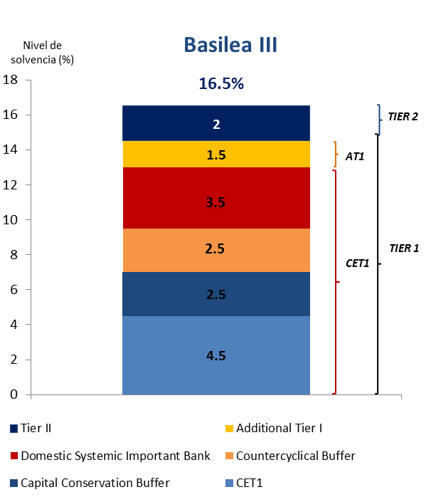
1.1 Marco General de Capital Basilea III
Introduce 4 elementos nuevos:
Global Systemic Important Bank (G-SIB); Domestic Systemic Important Bank (D-SIB)- TLAC (EU).
Capital Conservation Buffer: colchón de capital adicional que se construye en períodos de no stress financiero.
Countercyclical Buffer: colchón de capital adicional para procurar que el sector financiero como un todo tenga el capital suficiente para mantener la oferta de crédito después de un periodo de crecimiento acelerado, limitando así los efectos negativos sobre la economía que puedan resultar en mayores pérdidas por cartera vencida.
Adittional Tier 1 ( AT1): Aquí se clasifican algunos de los formatos de Instrumentos Híbridos.

Slide 32
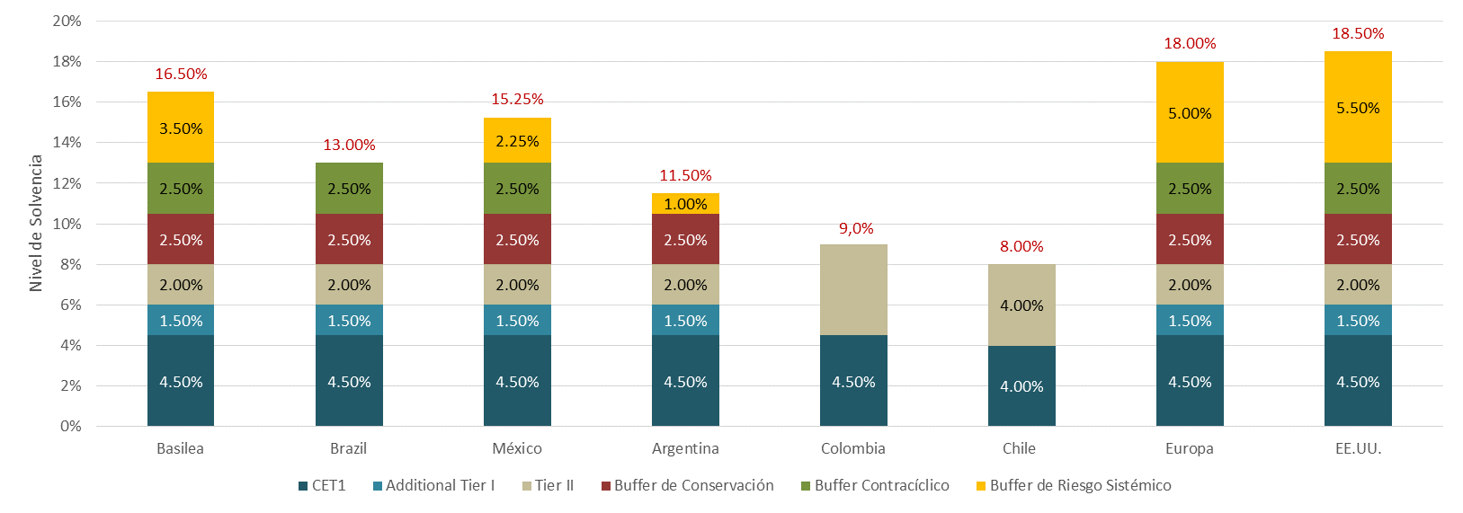
1.2. Avances en la Implementación
Buffer de Riesgo Sistémico por definir
Buffer de Riesgo Sistémico no vigente

Slide 33
2. Regulación de Capital en Colombia
A partir del el 2001 ( y en sucesivos decretos) se expidió regulación concerniente a Patrimonio adecuado, patrimonio técnico, patrimonio básico, patrimonio adicional y relación de solvencia.
  Definir características de los instrumentos que computan en el patrimonio adicional (Bonos Subordinados/ “Old Style”).
En Agosto de 2012 se emitió el Decreto 1771 que incorporó por primera vez elementos de Basilea III en lo referente a la composición del patrimonio técnico y el cálculo de la relación de solvencia de los establecimientos de crédito así:
En Septiembre de 2014 y posteriormente en Diciembre de 2015, se emiten dos nuevos decretos y se incluyen los Instrumentos Híbridos como parte del Patrimonio Técnico.
  Dependiendo de sus características, los instrumentos híbridos pueden computar como Patrimonio Básico Adicional (PBA) o Patrimonio Adicional (PA).

Slide 34
2.1. Obligaciones Subordinadas (Bonos sub.“Old Style”)
- Obligaciones dinerarias subordinadas (en los eventos de liquidación estas obligaciones quedará subordinadas al pago del pasivo externo).
- Principales características:
  Los plazos mínimos de maduración no podrán ser inferiores a 5 años.
  Durante los 5 años anteriores a la fecha de maduración el valor computable a capital se disminuirá en un 20% para cada año.
  No pueden superar el 50% del valor del patrimonio básico.
  El valor total del patrimonio adicional no podrá exceder el 100% del valor total del patrimonio básico.

Slide 35
2.2 Instrumentos Híbridos
Híbridos: son instrumentos que combinan características de capital y de deuda. En este sentido, los inversionistas suelen estar sujetos a distintos riesgos que corresponderían a los de tener una acción con la posibilidad de recibir flujos con las características de un bono.
Dependiendo de sus características, algunos Instrumentos Híbridos computan en el PBA ( Additional Tier I- AT1) y otros que computan en el PA ( Tier 2 Basel III- New Style T2).
Bajo la actual regulación en Colombia, ningún instrumento híbrido computa en el PBO ( Solvencia Básica- CET1).
Detonantes para la conversión del instrumento de deuda a capital ( Triggers):
i) De capital: De acuerdo a Basilea III, este se debería activar cuando el nivel de solvencia básica (CET1) cae por debajo de 5.125%.
ii) Por Intervención del regulador (PONV): Cualquier otro nivel que determine el emisor y que sea superior al mínimo 5.125%.
Los mecanismos de absorción de pérdidas que tienen estos instrumentos son:
  Conversión a acciones: (ordinarias o preferenciales) para evitar el debilitamiento y/o disminución de los niveles de capital ó,
  Mecanismo de amortización (Write-Down/Write-Off) : Reducción o cancelación del valor en libros del instrumento híbrido para absorber las pérdidas del período y reestablecer la solvencia básica (CET1) al máximo entre el Trigger que activa el instrumento y el 6%.

Slide 36
2.2 Instrumentos Híbridos
1
Perpetiudad: Solo se pagan en caso de liquidación.
Redención Anticipada: Se permite, pero obliga al emisor a sustituir el instrumento híbrido por otro instrumento de igual o mejor calidad, después de 5 años de ser emitidos.
Pagos del instrumento: Dividendos o cupones de instrumento solo pueden pagarse de elementos distribuibles. El emisor puedo no pagar el cupón y ajustar periódicamente la tasa base.
Absorción de perdidas: En caso de presentar relación de solvencia básica ≤ 5.125% o cuando la SFC lo determine.
  Amortización que asigne perdidas al instrumento (puede ser total o parcial pero siempre permanente) hasta llegar al máximo entre el Trigger y el 6%.
  Permite hacer conversión a acciones ordinarias o preferenciales.
Acreditación dentro del PBA consolidante del emisor, siempre y cuando se establezca en el prospecto un límite de solvencia básica aplicable al consolidante que active el mecanismo de absorción de pérdidas.
Criterios aplicables a Instrumentos del Patrimonio Básico Adicional (AT1)
2
Criterios aplicables a instrumentos del Patrimonio Adicional (Basilea III Tier II)
Redención Anticipada: Se permite, pero obliga al emisor a sustituir el instrumento híbrido por otro instrumento de igual o mejor calidad, después de 5 años de ser emitidos.
Reconocimiento capital regulatorio: Amortizado por método línea recta 5 años anteriores a su vencimiento.
Pagos del instrumento: El emisor puedo no pagar el cupón y ajustar periódicamente la tasa base.
Absorción de perdidas: En caso de presentar relación de solvencia básica ≤ 4.50% o cuando la SFC lo determine.
  Amortización que asigne perdidas al instrumento (puede ser total o parcial pero siempre permanente) hasta llegar al máximo entre el Trigger y el 6%.
  Permite hacer conversión a acciones ordinarias o preferenciales.
Acreditación dentro del PA consolidante del emisor, siempre y cuando se establezca en el prospecto un límite de solvencia básica aplicable al consolidante que active el mecanismo de absorción de pérdidas.
Emisiones subordinadas emitidas con anterioridad al 31 de Diciembre de 2015, podrán seguir siendo acreditados como patrimonio adicional bajo las condiciones en que fueron emitidos.
Ventana hasta el 31 de Diciembre de 2017 para emitir bajo formato anterior y amortización acelerada y límite de acreditación hasta el 31 de Diciembre de 2025.

Slide 37
2.3. ¿Cómo funcionan los Instrumentos Híbridos AT1?
Situación del emisor
Consecuencia
Ranking
Normal
Pago regular de cupón
Patrimonio Básico Adicional ( PBA)
Híbrido
AT1
Situación de Stress
Cancelación de pago de cupón
Trigger Event
Conversión a acciones o amortización de perdidas permanente. (Puede ser total o parcial hasta reestablecer la solvencia básica al menos al 6%).
Going Concern: Junior al Equity.
Gone Concern:
Senior al Equity
Ej: Solvencia básica ( CET1) <5.125%
PONV
Intervención por parte del regulador
Conversión a acciones o amortización permanente
37

Slide 38
2.3. ¿Cómo funcionan los Instrumentos Híbridos T2BIII?
Situación del emisor
Consecuencia
Ranking
Patrimonio Adicional
( PA)
Híbrido
New Style T2
Pago del nominal al vencimiento
Normal
Conversión a acciones o amortización de perdidas permanente. (Puede ser total o parcial hasta reestablecer la solvencia básica al menos al 6%).
Trigger Event
Going Concern:
Junior al Equity
Gone Concern:
Junior a deuda senior
Ej: Solvencia básica ( CET1) <4.500%
PONV
Conversión a acciones o amortización permanente
Intervención por parte del regulador
38

Slide 39



3. Metodología Calificadoras para Instrumentos Híbridos
Independientemente de cuál sea el tratamiento para propósitos regulatorios y contables, las agencias calificadoras tienen sus propias metodologías para medir la contribución al capital de estos instrumentos y varía mucho entre si.
El porcentaje de contribución depende de características muy específicas de cada instrumento pero la constante es que entre más alto el nivel del trigger, mayor la contribución a capital. High Trigger > 7% CET1.
Rating Basis | Standalone Credit Profile (SACP) | Adjusted Baseline Credit Assessment (BCA) | Viability Rating (VR)
Contribución a capital de instrumentos híbridos | - Asigna un nivel de contribución a cada instrumento y define canastas de contribución que varían entre 0% y hasta 50% del capital total. | Asigna un nivel de contribución de 0% o 100% a cada instrument. | Asigna un nivel de contribución a cada instrumento que varía entre 0% y 100%.
Tier 2 BIII | - De 1 a 2 notches por debajo del SACP. | De 1 a 2 notches por debajo del BCA | De 1 a 4 notches por debajo del VR
AT1 Instruments | De 3 a 4 notches por debajo del SACP | 3 notches por debajo del BCA | 5 notches por debajo del VR.

Slide 40
4. Tratamiento Contable
Mecanismo de Absorción
Bajo IFRS los híbridos T2 se clasifican como Pasivos (no hay discrecionalidad en la cancelación de los cupones) mientras que los AT1 se clasifican en el Patrimonio y en principio el pago de cupones no sería deducible de impuestos
Descripción
Patrimonio
Pasivo
Write-down
Normalmente se clasifica como patrimonio: Esto debido a que NO cumple con la obligatoriedad de pagar un flujo de efectivo u otro activo ( ni cupón ni principal)
Es teóricamente posible si se estructura de forma precisa.
En la practica no se ha clasificado de esta forma.
Instrumento que absorbe pérdidas cuando se presenta el trigger
Conversión de acciones
Se clasifica como pasivo si la relación de conversión es VARIABLE.
Instrumento que se convierte en acciones cuando se presenta el trigger
Se clasifica como patrimonio si se tiene estipulada una relación de conversión FIJA.

Slide 41
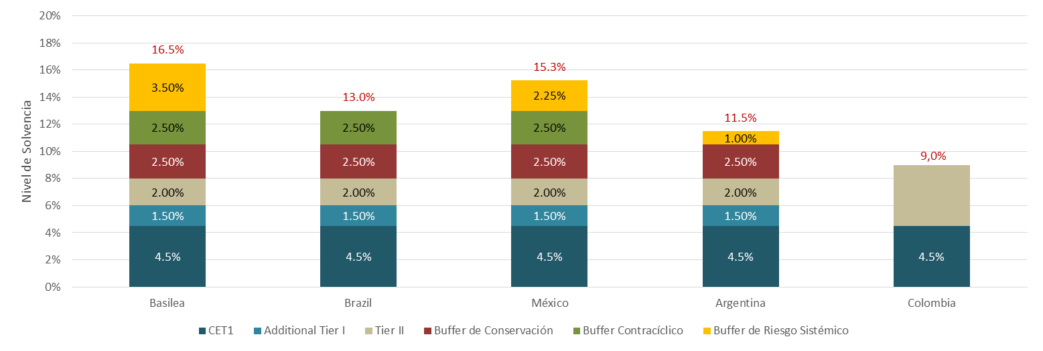
5. ¿Futura regulación de capital en Colombia?
- La URF ha manifestado que que en los próximos meses publicará un decreto con nuevos requerimientos de capital alineados a Basilea III.
- Que podría contener?
  Niveles mínimos de PBA
  Requerimientos de capital adicional por concepto de:
i) Bancos sistémicamente importantes;
i) Capital Conservation Buffer y,
ii) Countercyclical Buffer
Ajustes en el tratamiento contable de las provisiones contracíclicas.
Ajustes a la metodología para ponderar los activos por riesgo.
Nuevos ajustes al tratamiento contable del goodwill
41

Slide 42

CONCLUSIONES
Determinación de la Base Fiscal para Instrumentos Financieros Medidos a Valor Razonable:
Títulos de Deuda:
El ingreso por rendimientos financieros se realiza de forma lineal, según características del titulo (Decreto 700 de 1997 en concordancia con artículos 27 y 271 del ET). Al momento de preparar la declaración de renta, debe excluirse la valoración contable registrada para declarar el ingreso proveniente del método lineal.
Acciones:
El ingreso por valoración no tiene efecto fiscal, porque el ingreso se da cuando se vende la acción o se liquida la inversión.
Aunque se utilicen contablemente los métodos de reconocimiento al valor razonable, fiscalmente no deben tenerse en cuenta.
Ello, sin perjuicio de los dividendos, para los que el ingreso se realiza cuando sean abonados en calidad de exigibles.

Slide 43
CONCLUSIONES
Determinación de la Base Fiscal para Instrumentos Financieros Medidos a Valor Razonable:
Contratos de Derivados o de Cobertura:
El ingreso fiscal solo se produce al momento de la enajenación o liquidación, según corresponda.
La medición contable a valor razonable no se incluye en el ingreso o gasto.
En los derivados, no se considera deuda el pasivo por los ajustes de medición a valor razonable registrado contablemente antes de que se liquide el instrumento.
Determinación del Costo Fiscal de las Acciones y de los Títulos de Deuda:
Acciones: Es el costo de adquisición.
Títulos de Deuda: Es el valor de compra mas los intereses lineales y no pagados, calculados desde la fecha de adquisición o la ultima fecha de pago hasta la fecha de enajenación.
Surgen muchos retos que deben desarrollarse para lograr definiciones tributarias via regulacion o regalmentacion que permita el dinamismo de los instrumentos financieros.

Slide 44

CONCLUSIONES
Desde el punto de vista de los emisores: Requerimos una definición tributaria de los instrumentos híbridos que contablemente se registran como patrimonio. Publicación de la norma que termine de enmarcar la adopción de las recomendaciones de Basilea III con respecto al capital, para el mercado local.
Desde el punto de vista de los inversionistas: Modificación del régimen de inversiones para que estos nuevos instrumentos puedan ser adquiridos por inversionistas locales.

